Slide 1
Chapter 7 二元搜尋樹
7.1 何謂二元搜尋樹
7.2 二元搜尋樹的加入
7.3 二元搜尋樹的刪除
7.4 二元搜尋樹的搜尋

Slide 2
7.1 何謂二元搜尋樹
二元搜尋樹可以是空集合，假使不是空集合，則樹中的每一節點均含有一鍵值(key value)，而且具有下列特性：
在左子樹的所有鍵值均小於樹根的鍵值。
在右子樹的所有鍵值均大於樹根的鍵值。
左子樹和右子樹亦是二元搜尋樹。
每個鍵值都不一樣。

Slide 3
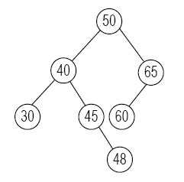
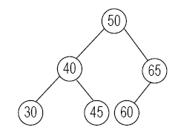
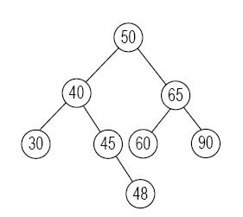
7.2 二元搜尋樹的加入
基於二元搜尋樹的特性，因此要加入某一鍵值時只要逐一比較，並依據鍵值的大小往右或往左 ，便可找到此鍵值欲加入的適當位置。
Ex：假設有棵二元搜尋樹如下：
加入鍵值 48
加入鍵值 90

Slide 4
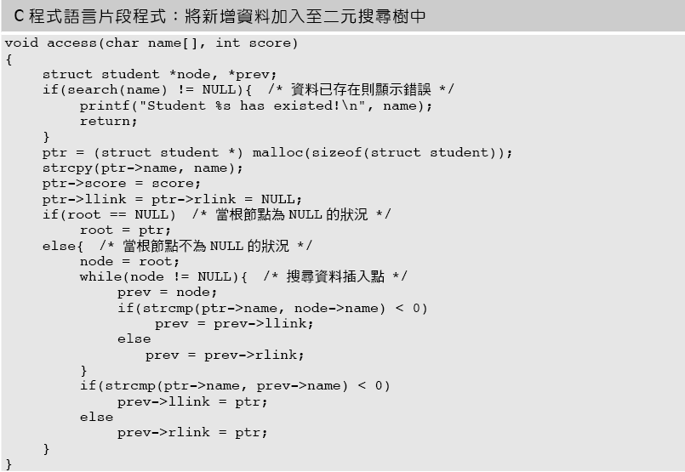
7.2 二元搜尋樹的加入

Slide 5
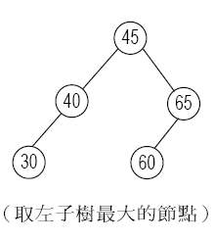
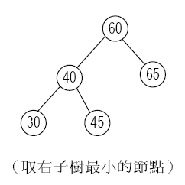
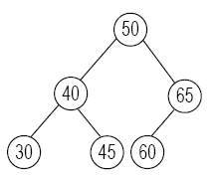
7.3 二元搜尋樹的刪除
樹葉節點的刪除
直接刪除
非樹葉節點的刪除
在左子樹找一最大節點或在右子樹找一最小節點來取代將被刪除的節點(Ex：刪除 50)

Slide 6
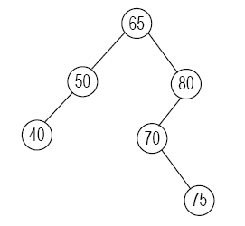
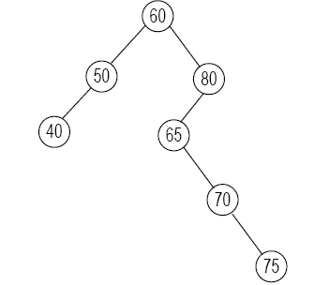
7.3 二元搜尋樹的刪除
再舉一例
刪除60後

Slide 7
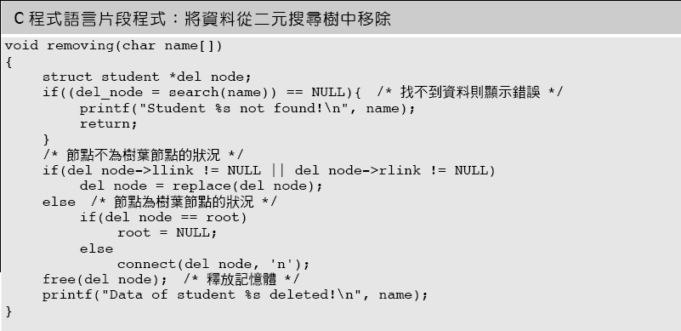
7.3 二元搜尋樹的刪除

Slide 8
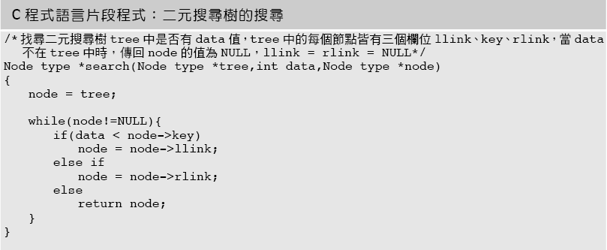
7.4 二元搜尋樹的搜尋

Slide 9
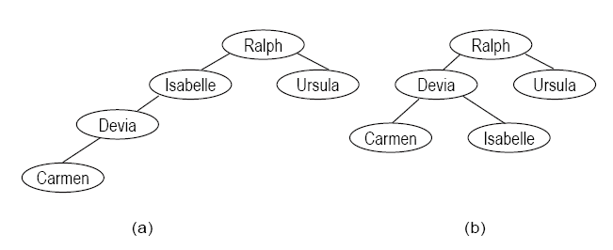
7.4 二元搜尋樹的搜尋
(a)，(b)皆為二元搜尋樹，不過其搜尋次數不太一樣。(a)搜尋一個鍵值的最壞情況需要四次比較，而(b)最多比較三次，因此(b)比(a)佳 。

Slide 10
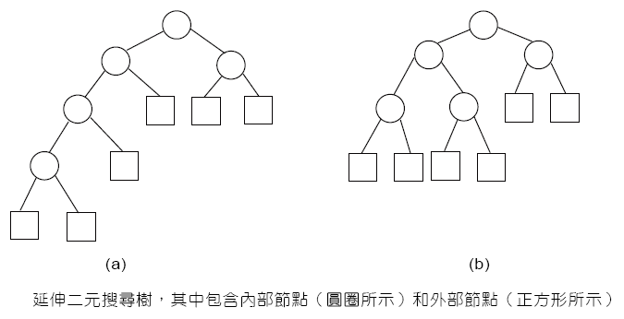
7.4 二元搜尋樹的搜尋
一n個節點的二元樹，其必有n+1個空白的鏈結(link)，若把這些空白鏈結所得到的節點以外部節點(external node)型態或稱失敗節點（failure node）表示，並稱此棵樹為延伸二元搜尋樹(extended binary search tree)。

Slide 11
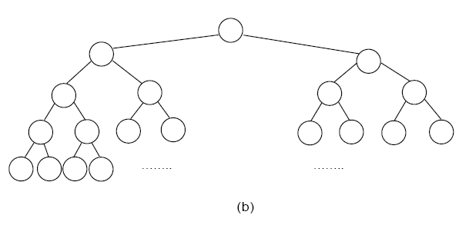
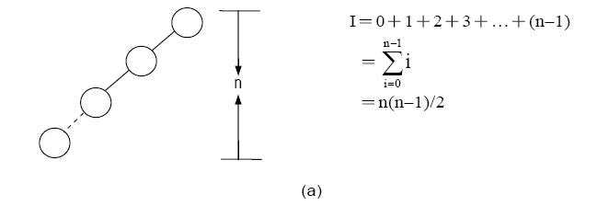
7.4 二元搜尋樹的搜尋

